Slide 1
JPA (6)
Consultas

Slide 2
Índice
Introducción a JPQL
Consultas JPQL
La cláusula FROM
La cláusula JOIN
La cláusula WHERE
Funciones
La cláusula ORDER BY
Subselects
Ejecutando consultas JPQL
API Criteria

Slide 3
Introducción a JPQL
¿Qué es JPQL?
JPQL es un poderoso lenguaje de consultas que permite definir sentencias a la base de datos basadas en el modelo de entidades
Su estructura y sintaxis es muy similar a SQL
A bajo nivel, JPA transforma las sentencias JPQL en sentencias SQL para que puedan ser ejecutadas en la base de datos

Slide 4
Introducción a JPQL
La cláusula básica es SELECT, que puede devolver una lista de valores o un único valor
Los valores devueltos pueden ser datos básicos (tipos de los atributos) o entidades (resultantes de relaciones definidas entre las entidades)
Podemos filtrar los datos devueltos para que cumplan las condiciones definidas con la cláusula WHERE
Soporta JOINS entre las entidades para formular las condiciones del SELECT

Slide 5
Consultas JPQL
La cláusula FROM
La sintaxis de una cláusula FROM de JPQL es similar a SQL, pero utiliza el modelo de entidad en lugar de los nombres de tabla o columna. El siguiente fragmento de código muestra una consulta JPQL simple
SELECT a FROM Author a
SELECT a.firstName, a.lastName FROM Author a
La variable de identificación se llama alias y es similar a una variable en el código de Java. Se usa en todas las demás partes de la consulta para hacer referencia a esta entidad

Slide 6
Consultas JPQL
La cláusula JOIN
Si se desea seleccionar datos de varias entidades, deben unirse en la cláusula FROM mediante JOIN si las entidades están relacionadas entre sí:
SELECT a, b FROM Author a JOIN a.books b
JOINs de entidades no relacionadas no son compatibles con la especificación JPA, pero puede utilizar WHERE a los registros con foreign keys:
SELECT b, p FROM Book b, Publisher p WHERE b.fk_publisher = p.id

Slide 7
Consultas JPQL
La cláusula JOIN
Los ejemplos anteriores usan la asociación definida para unir las entidades, pero a veces solo se necesita unir las entidades relacionadas que cumplen condiciones adicionales. Se puede hacer esto para INNER JOIN y LEFT JOIN con una declaración ON adicional (a partir de JPA 2.1)
SELECT a, p FROM Author a JOIN a.publications p
ON p.publishingDate > ?1

Slide 8
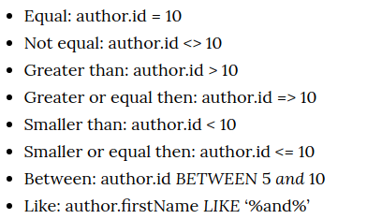

Consultas JPQL
La cláusula WHERE
La cláusula WHERE se puede usar para restringir las entidades seleccionadas a las que se necesita para el caso de uso.
La sintaxis es muy similar a SQL, pero JPQL solo admite un pequeño subconjunto de las características de SQL
SELECT a FROM Author a WHERE a.firstName like ‘%and%’ and a.id >= 20

Slide 9
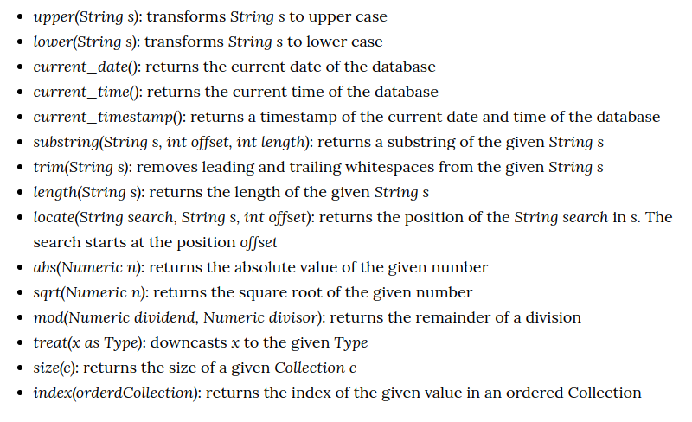
Consultas JPQL
Funciones
Las funciones son otra característica poderosa de JPQL que es muy similar también a SQL

Slide 10
Consultas JPQL
La cláusula ORDER BY
Es posible definir el orden en que la base de datos devolverá los resultados de una consulta con una cláusula ORDER BY . Su definición en JPQL es similar a SQL. Se puede proporcionar uno o más atributos de entidad a la cláusula ORDER BY y especificar un orden ascendente ( ASC ) o descendente ( DESC ).
SELECT a FROM Author a ORDER BY a.lastName ASC, a.firstName DESC

Slide 11
Consultas JPQL
Subselects
JPQL solo lo admite en la cláusula WHERE y no en la cláusula SELECT o FROM. Las subconsultas pueden devolver uno o varios registros y pueden usar los alias definidos en la consulta externa
SELECT a FROM Author a WHERE
(SELECT count(b) FROM Book b WHERE a MEMBER OF b.authors ) > 1

Slide 12


Ejecutando consultas JPQL
Existen dos formas de definir consultas:
Dinámicas con el método createQuery() del EntityManager
getResultList()
Si devuelve una lista
getSingleResult()
Si devuelve un elemento

Slide 13
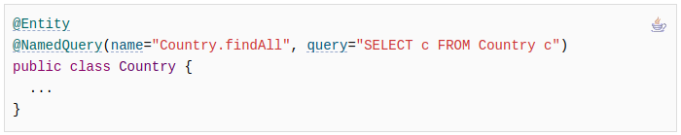
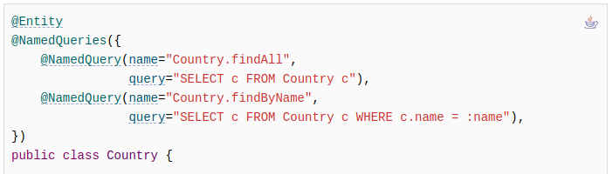
Ejecutando consultas JPQL
Estáticas, definiéndolas en la entidad y asociándoles un nombre

Slide 14

Ejecutando consultas JPQL
Para ejecutar las consultas estáticas, en tiempo de ejecución se debe hacer de forma similar a las dinámicas:

Slide 15
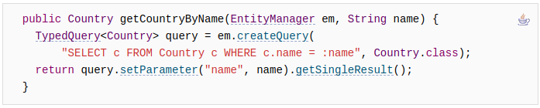
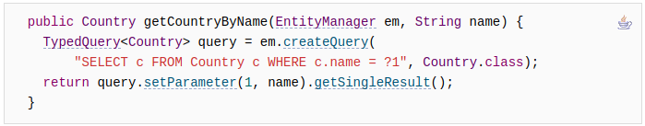
Ejecutando consultas JPQL
Para definir parámetros a las consultas:
Mediante el nombre (:name)
Mediante un ordinal (?index)

Slide 16
API Criteria
Es una API de construcción de consultas mediante Java.
No es simplemente una traducción de JPQL a Java.
Adopta las mejores prácticas del lenguaje Java (por ejemplo, encadenamiento de métodos) y dota a las consultas de un tipado fuerte.
Se usa un enfoque orientado a objetos en lugar del típico enfoque orientado a cadenas del lenguaje SQL.
Se sigue usando porque aporta unas características adicionales que todavía no proporciona JPQL

Slide 17
API Criteria
El corazón de la Api Criteria es la interfaz CriteriaBuilder que se puede obtener desde el interfaz EntityManager a través del método getCriteriaBuilder().
Existen 3 métodos para la creación de instancias CriteriaQuery, de los cuales solo comentamos dos:
createQuery(Class<T>): método más común con un parámetro que especifica la clase correspondiente al resultado de la consulta.
createQuery(): método sin parámetros que corresponde con una consulta con un resultado de tipo Object.

Slide 18
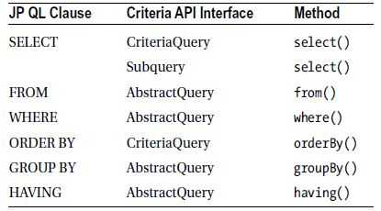
API Criteria
La estructura de las consultas está formada por las mismas cláusulas que en JPQL. (existe una correspondencia entre JPQL y Api Criteria).
En la tabla adjunta podemos identificar cada cláusula con el método e interfaz del Api Criteria que necesitaremos para definirlo

Slide 19
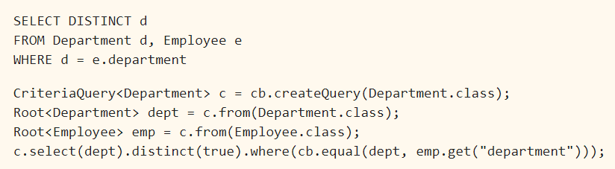
API Criteria
En el siguiente ejemplo vemos la correspondencia con una consulta JPQL formada por varias entidades:

Slide 20
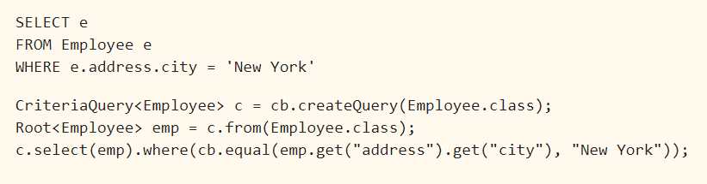
API Criteria
En el siguiente ejemplo vemos la correspondencia con una consulta JPQL que filtra por un determinado valor de un atributo:

Slide 21

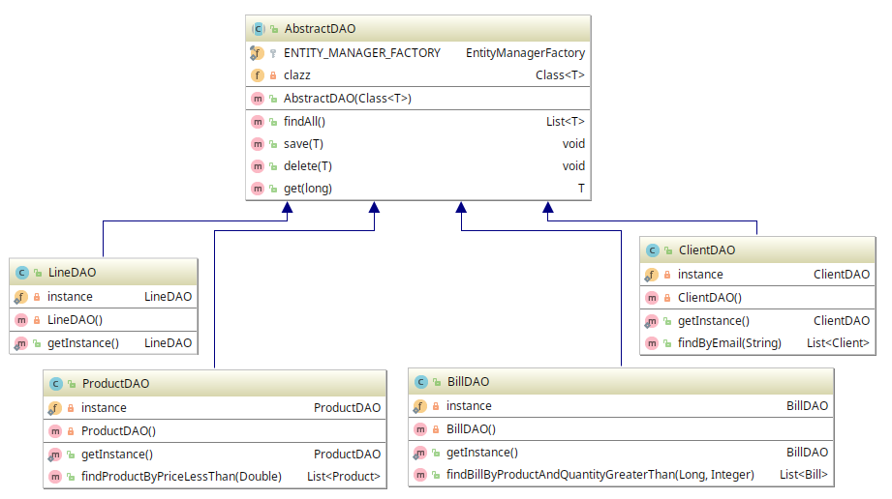
Billing App
Crea la capa de DAOs en el paquete dao de la aplicación billing según el esquema de clases propuesto utilizando JPQL en las consultas a base de datos

Slide 22
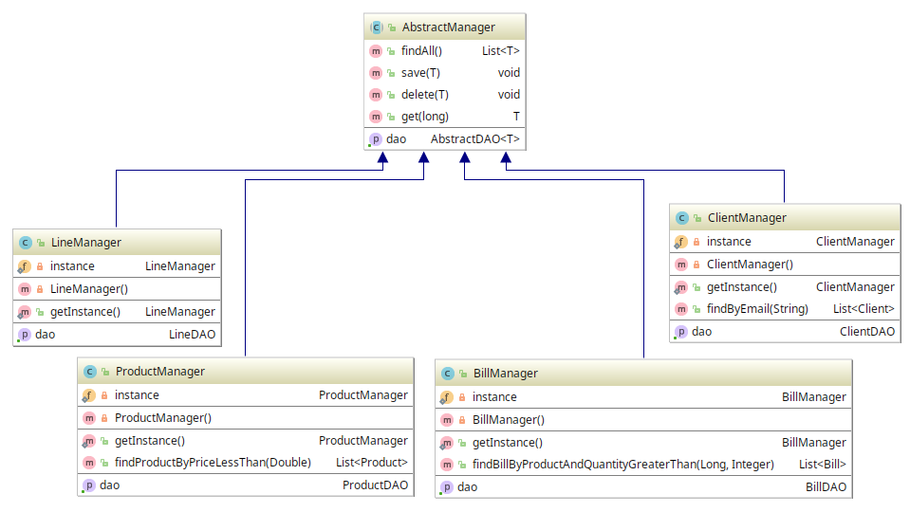
Billing App
Crea la capa de servicio en el paquete manager de la aplicación billing según el esquema de clases propuesto

Slide 23
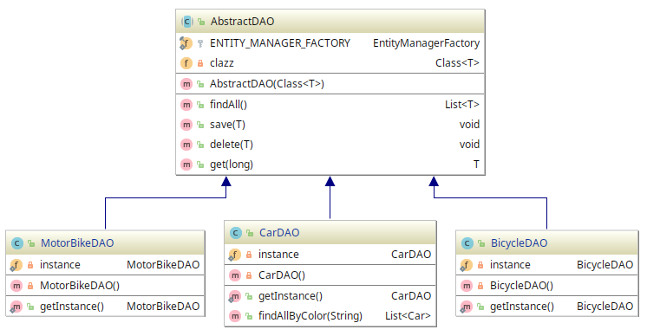
Garage App
Crea la capa de DAOs en el paquete dao de la aplicación garage según el esquema de clases propuesto utilizando API Criteria en las consultas a base de datos

Slide 24
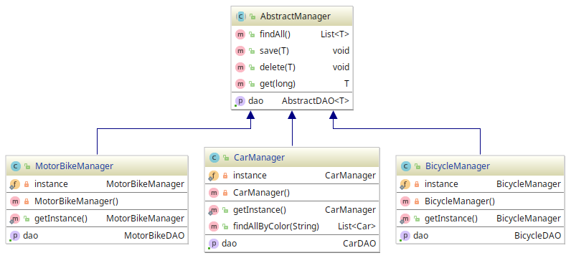
Garage App
Crea la capa de servicio en el paquete manager de la aplicación garage según el esquema de clases propuesto

Slide 25
Ref
Consultas
https://www.tutorialspoint.com/jpa/index.htm
https://stackoverflow.com/questions/9881611/whats-the-difference-between-jpa-and-hibernate
https://www.javacodegeeks.com/2015/02/jpa-tutorial.html
https://howtodoinjava.com/hibernate/hibernate-jpa-2-persistence-annotations-tutorial/

Slide 26
Ref
Consultas
https://www.boraji.com/hibernate-5-and-jpa-2-persist-find-merge-and-remove-example
http://www.codejava.net/frameworks/hibernate/java-hibernate-jpa-annotations-tutorial-for-beginners
https://www.oscarblancarteblog.com/tutoriales/java-persistence-api-jpa/
https://vladmihalcea.com/prepersist-preupdate-embeddable-jpa-hibernate/

Slide 27
Ref
Consultas
https://www.sitepoint.com/5-reasons-to-use-jpa-hibernate/
http://www.thejavageek.com/2014/05/24/jpa-constraints/
https://www.thoughts-on-java.org/ultimate-guide-association-mappings-jpa-hibernate/#oneToOne
https://www.thoughts-on-java.org/entity-mappings-introduction-jpa-fetchtypes/

Slide 28
Ref
Consultas
https://www.thoughts-on-java.org/jpql/
https://vladmihalcea.com/a-beginners-guide-to-jpa-and-hibernate-cascade-types/
https://vladmihalcea.com/hibernate-sql-function-jpql-criteria-api-query/
https://www.thoughts-on-java.org/jpa-persistence-xml/

